Slide 1


Benchmarking des services radio – Mission Autoroute Tunis-Sfax
Janvier-Février 2026
Benchmark effectué par

Slide 2







Plan
Contexte et Objectifs
Score et résumé
Résumé KPIs Couverture, Voix et Data
Observation
Conclusion

Slide 3
Contexte et Objectifs

Slide 4
Contexte et Objectifs
Objectif | Méthodologie | Résultats attendus:
Benchmarking de la couverture radio électrique, la qualité de service Voix et Data des réseaux radio mobiles 2G, 3G&4G. | Drive Test End-to-End pour déterminer la qualité du réseau radio perçue par les clients du réseau 2G, 3G et 4G de TT et comparer cette QoS avec celle offerte par les concurrents ( Ooredoo et Orange). | Évaluation et Benchmarking des niveaux de la qualité offerte par les réseaux mobiles. Les KPIs suivants sont mesurés: Couverture Radio-électrique Service Voix Service Data Identification des points faibles de la qualité du service TT et proposition de recommandations pour remédier aux problèmes de qualité et de type de service. Fournir à l’équipe TT les résultats et les fichiers de mesures.
Evaluation et Benchmarking du niveau de la Qualité de Service offert par les opérateurs mobiles (TT, Ooredoo et Orange) en se basant sur les résultats des mesures de Drive Test

Slide 5
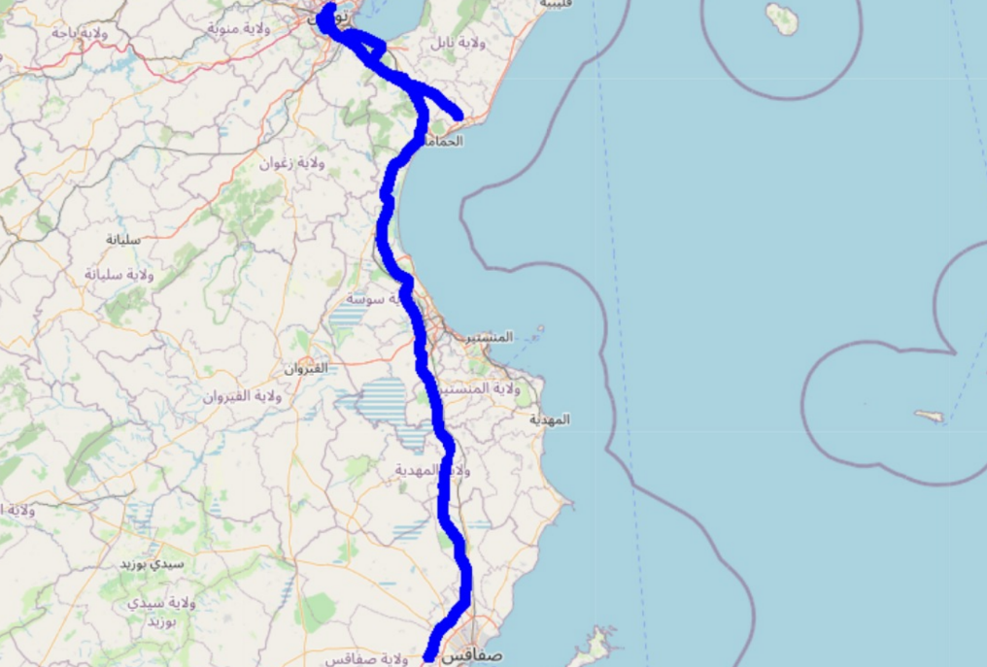
Working Zone

Slide 6
Score et résumé

Slide 7







Benchmarking : Méthodologie de l’ETSI
Tunisie Telecom figure au 3éme rang dans l’autoroute Tunis-Sfax
Classification des trois opérateurs a été réalisée selon la méthode de pondération ETSI.

Slide 8
Benchmarking
Classement par KPI
Méthodologie de l’INT

Slide 9
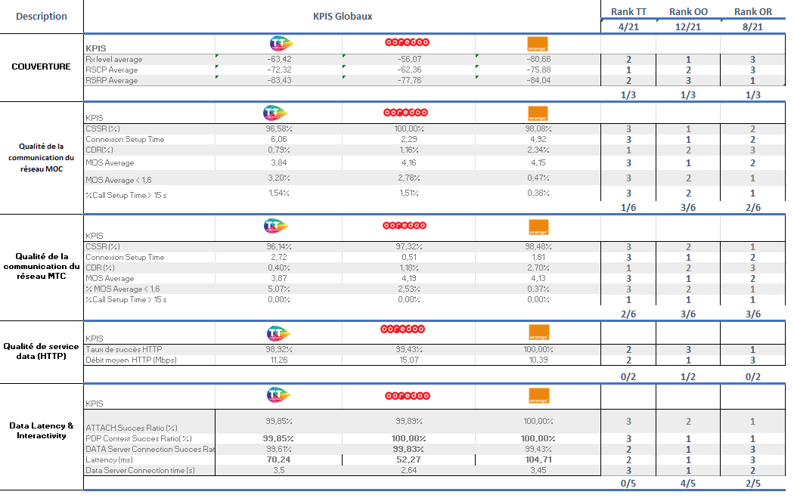
Benchmarking: Classement par indicateur de performance

Slide 10
Résumé Benchmarking KPIs:
Couverture Radio
KPIs Voix
KPIs Data

Slide 11
Résumé : Benchmarking de la couverture
Technologie
Principales Constatations
Ooredoo figure à la 1ère place en termes du moyen de couverture 2G
2G
TT assurent une bonne couverture 2G outdoor avec un taux de 99,98% des échantillons > -87 dBm vs 49,64% orange vs 99,79% OO
Ooredoo figure à la 1ère place en termes du moyen de couverture 3G
3G
Les trois opérateurs TT, OO, OR assurent une couverture outdoor comparables avec des taux des échantillons > -90 dbm respectivement TT 99,69 %, 99,59 %, 99,74 %
Ooredoo figure à la 1ère place en termes du moyen de couverture 4G
4G
La couverture 4G Outdoor est comparable pour les trois opérateurs : TT 54,39% des échantillons > -100dBm vs 99,11% Ooreddoo et 98,33% Orange.

Slide 12
Résumé : Benchmarking KPIs voix 2G/3G
Technologie
Principales Constatations
2G/3G/CSFB
Accessibilité (CSSR):
Ooredoo se classe en 1ère place en terme du taux de succès d'établissement d'appel (100%) vs (96,58%) TT vs (98,08%) Orange
Call setup time:
Tunisie Telecom présente le plus élevé Call setup Time de 6,06s vs Ooredoo 2,29s et Orange 4,92s.
Call Drop Rate (CDR):
Tunisie Telecom se positionne en 1ère place en termes du taux de coupure d’appel. Le CDR est de 0,79% pour TT, 1,16% pour Ooredoo et 2,34% pour Orange
Qualité Vocale (MOS) :
Tunisie Telecom occupe la troisième place en termes de La qualité vocale MOS de 3,84 vs 4,16 Ooredoo et 4,15 Orange
Qualité du signal (EcNo):
Tunisie Telecom est le meilleur opérateur en termes de qualité de signal EcNo (-8,36) vs (-10,15) Ooredoo et (-8,69) Tunisie Telecom

Slide 13
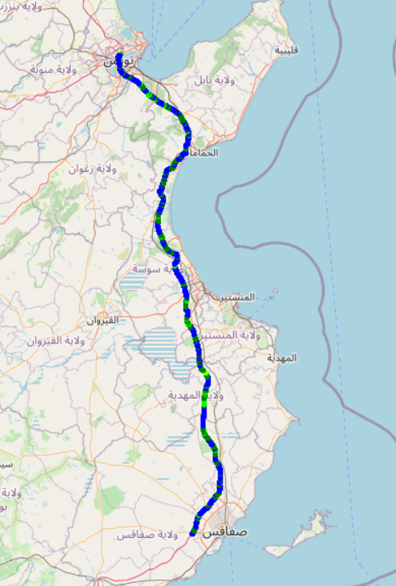
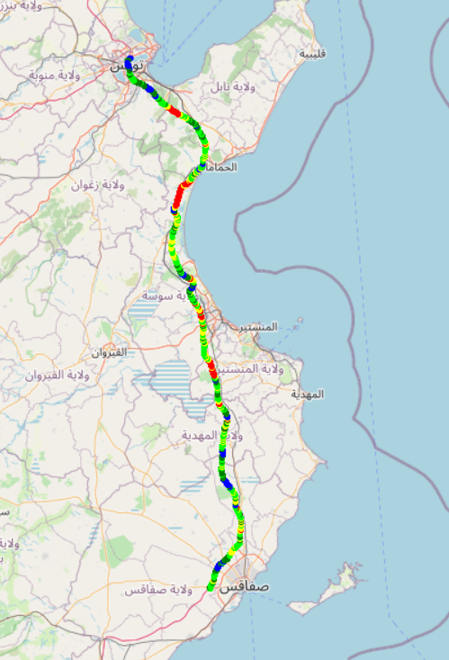
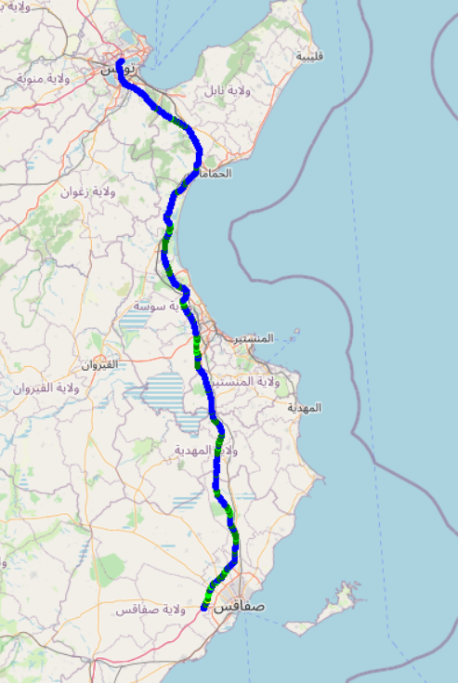
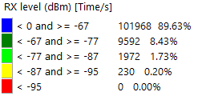
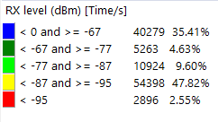
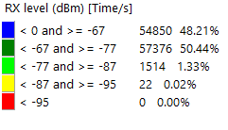
Couverture GSM par opérateur
Ooredoo assure la meilleure couverture 2G Sur l’autoroute Tunis-Beja
TT
OO
OR

Slide 14
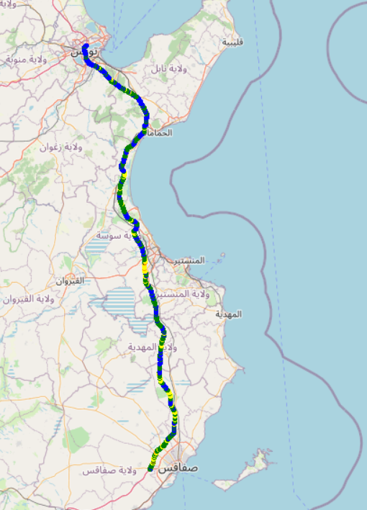
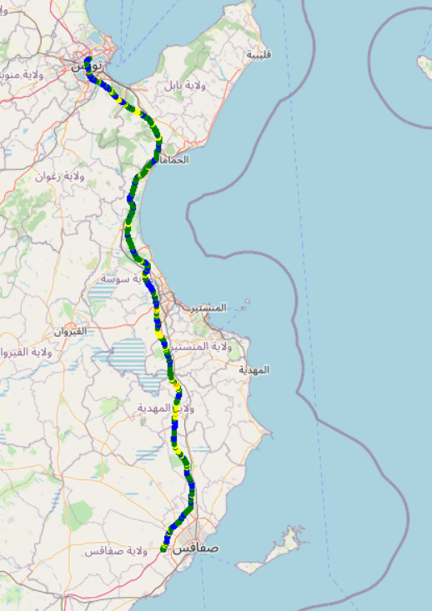
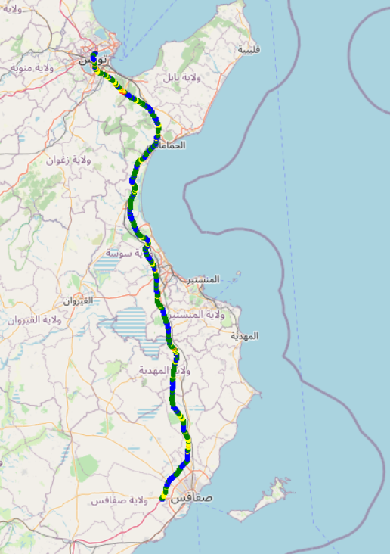
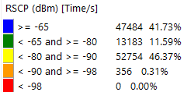
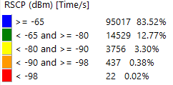
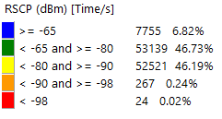
Couverture UMTS par opérateur
Ooredoo assure la meilleure couverture 3G Sur l’autoroute Tunis-Bizerte.
Couverture outdoor (% > 90 dbm) : TT 99,69 %, OO 99,59 %, OR 99,74 %
TT
OO
OR

Slide 15
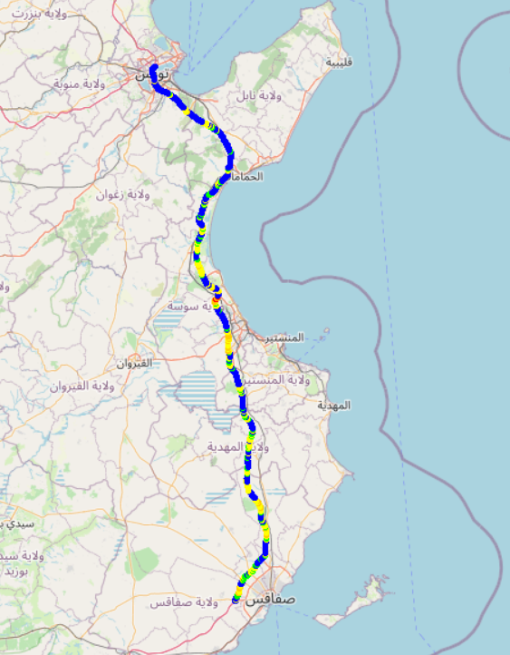
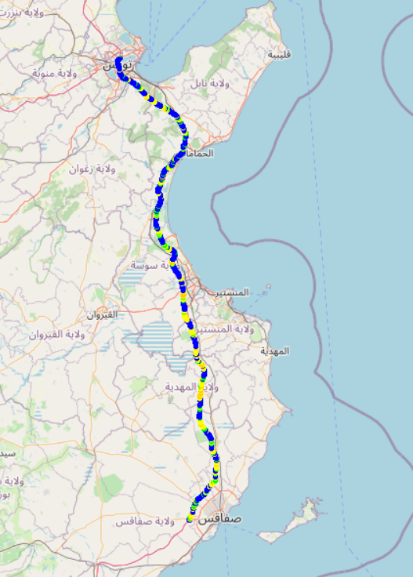
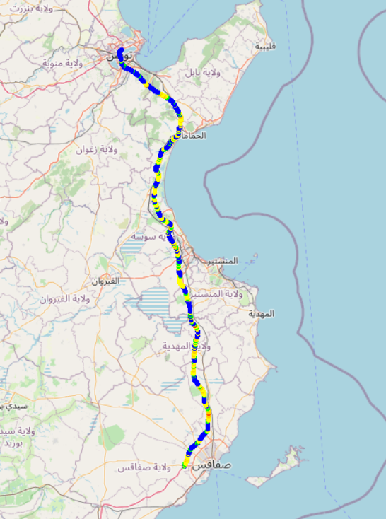
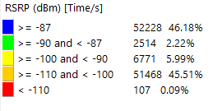
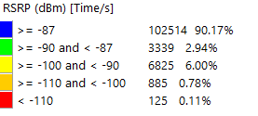
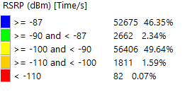
Couverture LTE par opérateur
Ooredoo assure la meilleure couverture 4G au niveau de l’autoroute Tunis-Sfax.
TT
OO
OR

Slide 16
Detected PCI/PSC

Slide 17
Observation

Slide 18
Call Setup Time
TT présente le plus élevé call setup time.
Etude End to End pour améliorer le call setup time :Radio, Tx, CN
RACH performances, RRC/RAB/Paging performances
Auditer RWR, RIM setting, CFBF setting

Slide 19
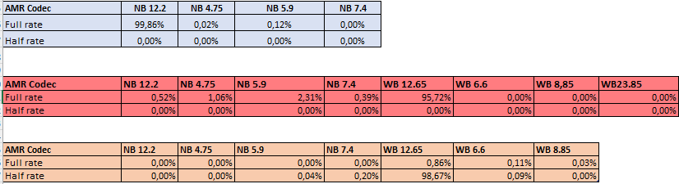
Qualité Vocal MOS
TT Présente le MOS le plus dégradé à cause de l'utilisation du NB-AMR.
Les autres opérateurs utilisent le HD-Voice (AMR WB).
Il est fortement recommandé d’accélérer le déploiement du Volte.
TT
OO
OR

Slide 20
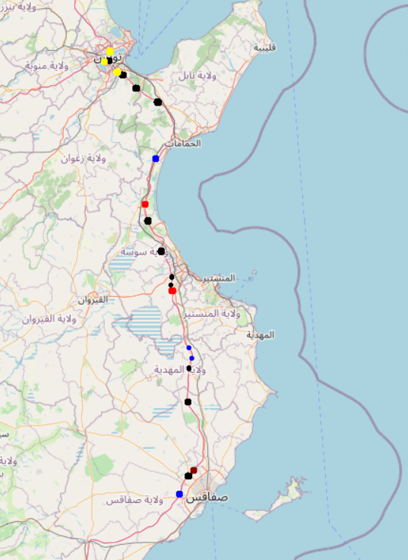
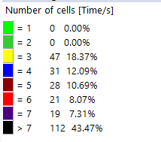
Pilot pollution
41,15% des échantillons ont Pilot pollution supérieur ou égale à 5.
Mener une étude des overshooter pour avoir une dominance et réduire les interférences.

Slide 21
Serving System & Band
Technologie
TT
OO
OR
F1
F1
3G
U2100
900
F1
F1
F2
F1
10M
10M
10M
L800
4G
15M
20M
15M
L1800
L2100
15M
20M
20M
TOTAL: 40M
TOTAL: 50M
TOTAL: 45M
5G
FDD
10M
10M
TDD
100M
100M
100M

Slide 22
Conclusion

Slide 23


Conclusion
En conclusion, au niveau du la zone autoroute Tunis-Sfax, Tunisie Telecom se situe en 2éme position en adoptant la méthodologie de l’INT mais en optant la méthode de pondération ETSI ainsi que le classement par KPI, TT se classe la 3éme.
Couverture radio :
    Sur l’autoroute Tunis-Sfax, Ooredoo présente la meilleure couverture radio pour l’ensemble des technologies 3G, 4G, ce qui garantit une bonne disponibilité du service sur la zone mesurée.
Service Voix :
    Malgré un taux de call drop faible, TT présente une qualité vocale et un call setup time inférieurs à ceux des concurrents ; l’activation de l’AMR-WB et du VOLTE est recommandée pour améliorer les performances du service voix.
Service data :
    4G: TT affiche un débit moyen 4G supérieur à 30 Mbps (7,42% TT, 14,76% OO, 6,89% OR), inférieur aux concurrents, ce qui justifie le reforming de la bande 2100 pour améliorer la capacité et les débits.

